Slide 1

PROYECTO DE INTEGRACIÓN DE HABILIDADES COMUNICATIVAS
Valeska Campos Olivera
Profesora de Lenguaje y Comunicación
Mg. Gestión para la Educación Superior

Slide 2
Objetivos
Planificar la elaboración de un proyecto relacionado con el ámbito naval.
Crear un proyecto innovador, a partir de alguna necesidad propia de la Escuela Naval.

Slide 3
Hoy trabajaremos…
Características de un proyecto
Lluvia de ideas
Selección de una idea innovadora

Slide 4
Momento 1:
¿En qué consiste un proyecto? ¿Desde dónde surge?
¿Qué importancia tienen las habilidades comunicativas en la elaboración de un proyecto?
¿Qué partes, según usted, lo constituyen?

Slide 5
Momento 2: Trabajando en nuestro proyecto
En grupos de 4 personas generen una lluvia de ideas que surjan de una necesidad propia de la Escuela Naval.
Definan con cuál de ellas trabajarán.

Slide 6
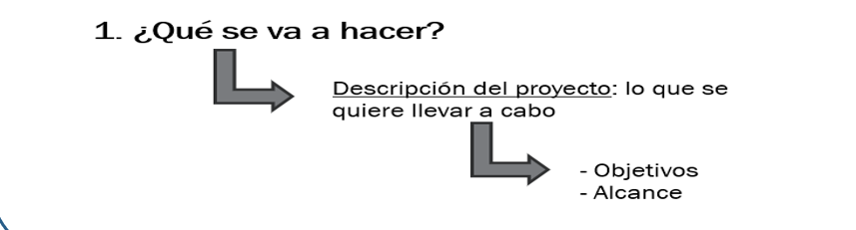
Pasos para la realización de un proyecto

Slide 7
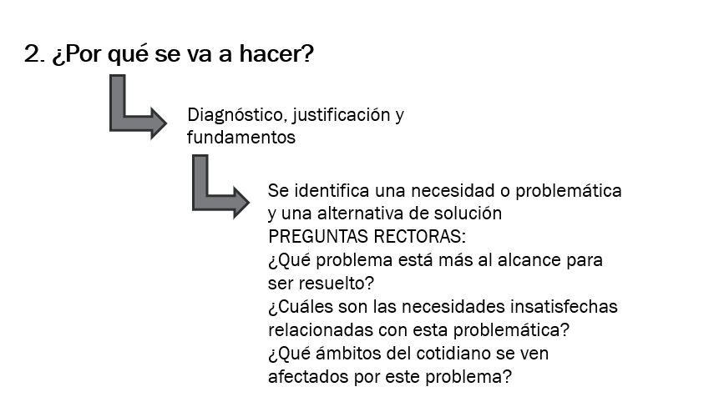

Slide 8
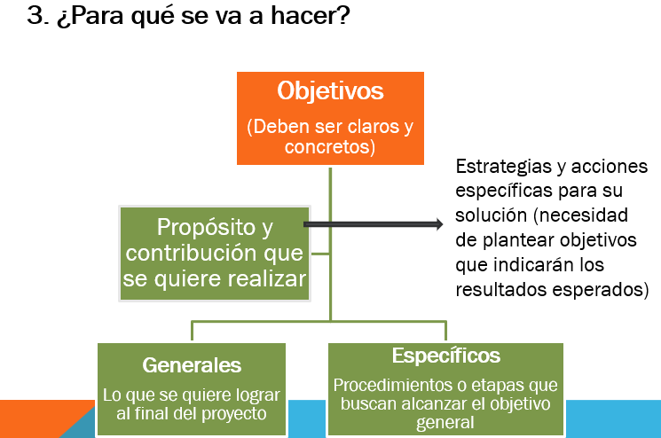

Slide 9
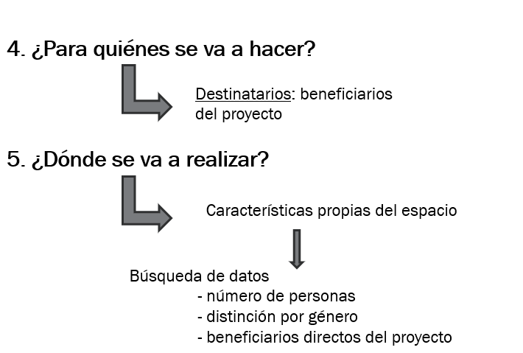

Slide 10


